Slide 1
第十章 交变电流 传感器
实验十一 传感器的简单使用

Slide 2
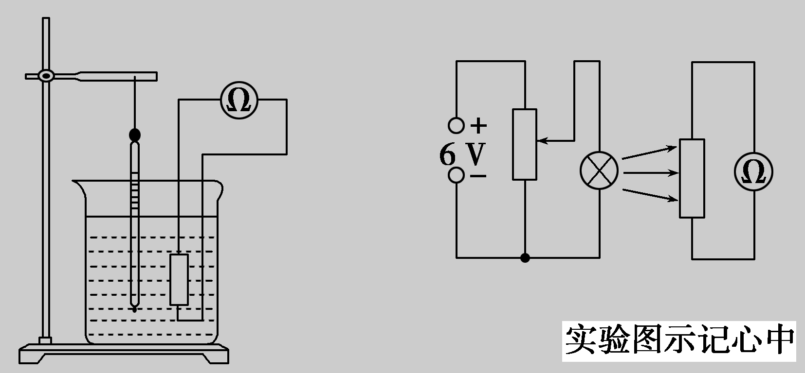

Slide 3
[基础梳理]
一、实验目的
1．探究热敏电阻、光敏电阻的特性．了解传感器的工作原理．
2．了解传感器在技术上的应用．
二、实验原理
1．传感器的作用
传感器能够将感受到的物理量(力、热、光、声等)转换成便于测量的量(一般是电学量)．

Slide 4
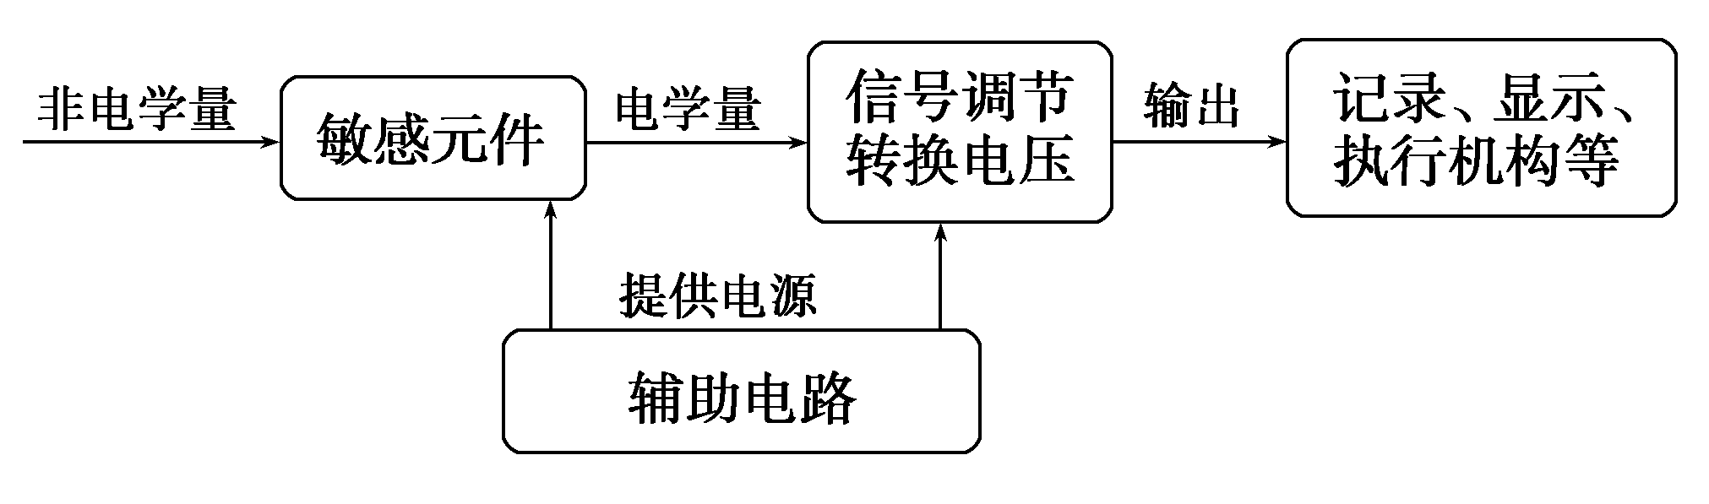
2．传感器的工作过程
通过对某一物理量敏感的元件将感受到的信号按一定规律转换成便于测量的信号．例如，光电传感器是利用光敏电阻将光信号转换成电信号．热电传感器是利用热敏电阻或金属热电阻将温度信号转换成电信号，转换后的信号经过电子电路的处理就可达到方便检测、自动控制、遥控等各种目的．传感器工作的原理可用下图表示：

Slide 5
三、实验器材
热敏电阻、光敏电阻、多用电表、铁架台、烧杯、冷水、热水、小灯泡、学生电源、光电计数器、滑动变阻器、开关、导线、光源等．

Slide 6
四、注意事项
1．热敏电阻、烧杯、温度计容易破损，实验中注意轻拿轻放；
2．光电计数器、小灯泡的额定电压(6 V)比较小，实验中切忌不要超过其额定电压；
3．烧杯中加水改变温度时，要等热敏电阻温度稳定后再测量其阻值．

Slide 7
五、几种常见传感器
1．热电式传感器及其应用——热敏电阻和金属热电阻
热敏电阻是电阻值随时间变化而变化的敏感元件．在工作温度范围内，电阻值随温度上升而增加的是正温度系数热敏电阻器；电阻值随温度上升而减小的是负温度系数热敏电阻器．
有些金属的电阻率随温度的升高而增大，这样的电阻也可以制成温度传感器，称为金属热电阻．
热敏电阻或金属热电阻都能把温度这个热学量转换为电阻这个电学量，但相比而言，金属热电阻的化学稳定性好，测温范围大，而热敏电阻的灵敏度好．

Slide 8
2．几种常见的电容式传感器
电容器的电容C决定于极板正对面积为S、板间距离d以及极板间的电介质这几个因素，如果某一物理量(如角度θ、位移s、深度h等)的变化能引起上述某个因素的变化，从而引起电容的变化．那么，通过测定电容器的电容就可以确定上述物理量的变化．做这种用途的电容器称为电容式传感器．

Slide 9
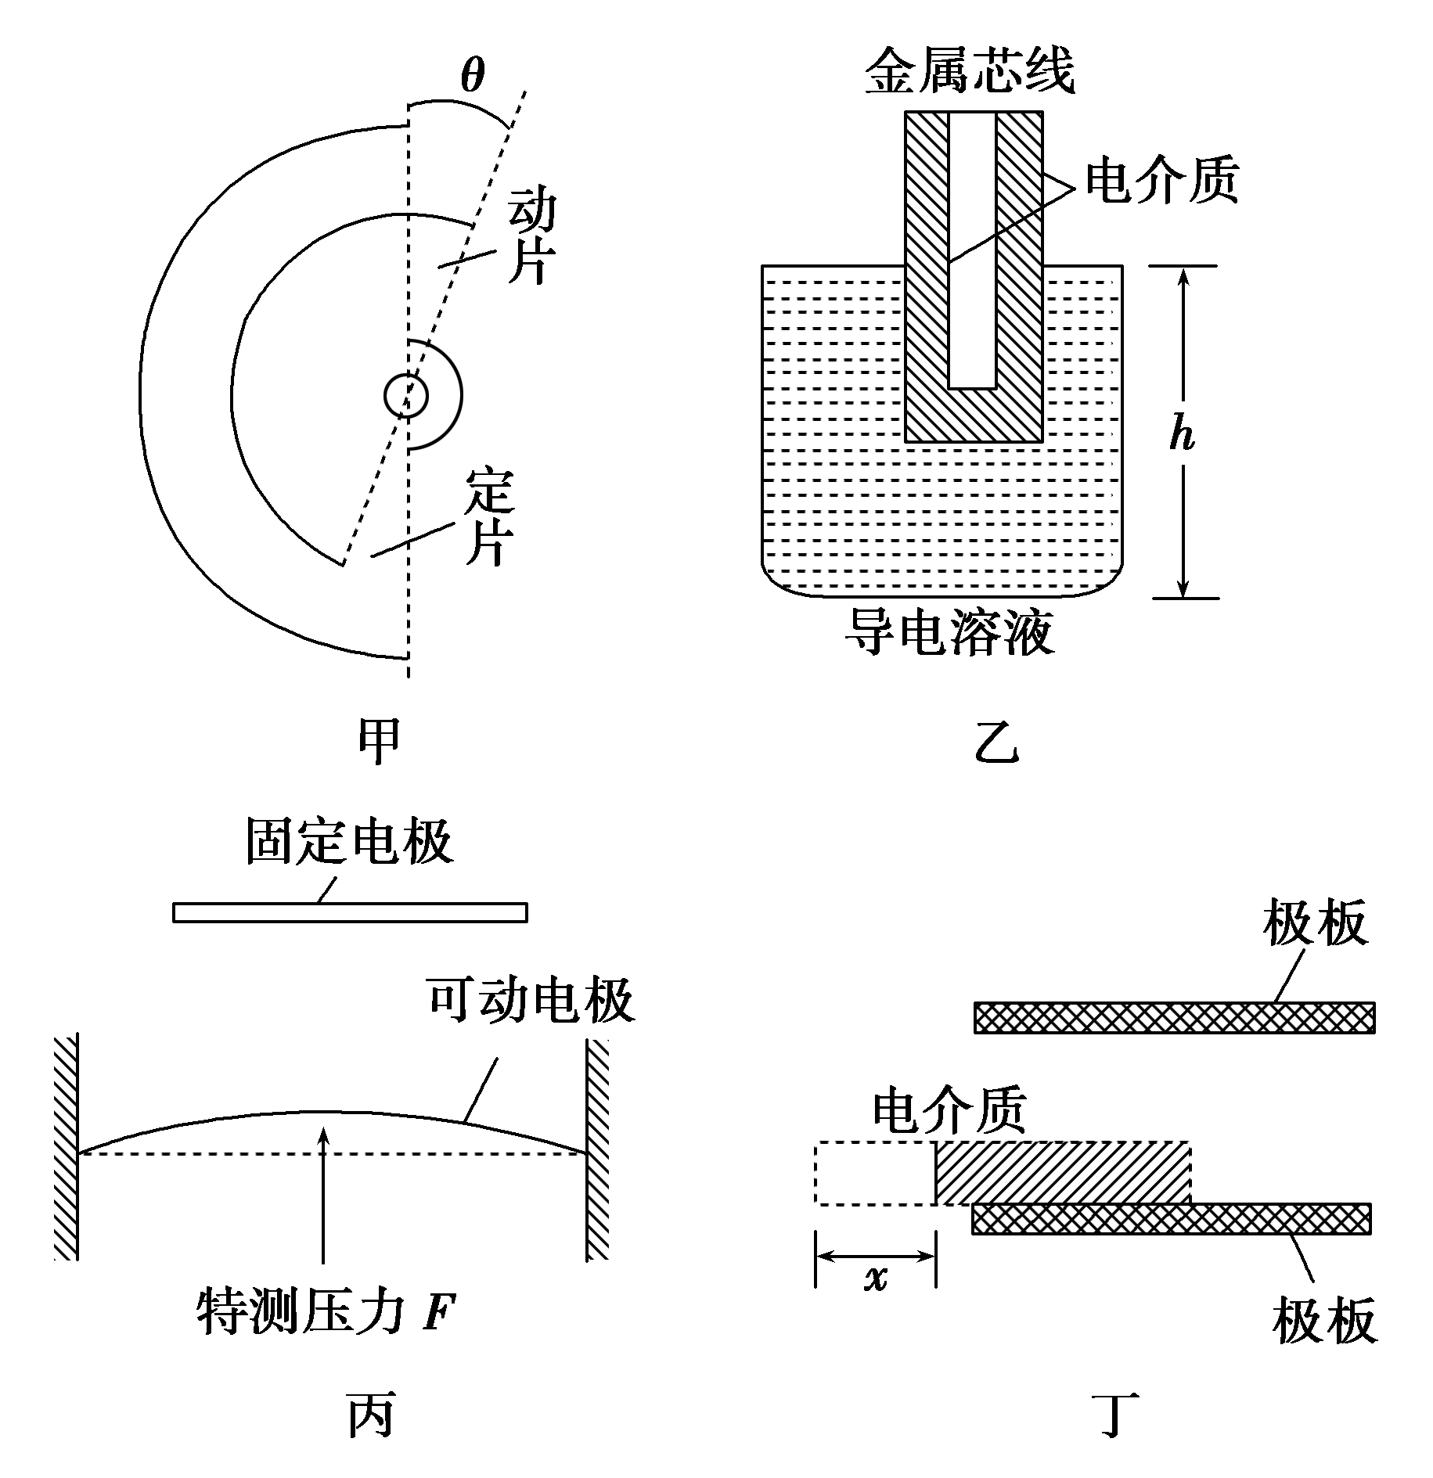
如图甲所示是用来测定角度θ的电容式传感器．当动片与定片之间的角度θ发生变化时，引起极板正对面积S的变化，使电容C发生变化．知道C的变化，就可以知道θ的变化情况．

Slide 10
如图乙所示是测定液面高度h的电容式传感器，在导线芯的外面涂上一层绝缘物质，放入导电液体中．导线芯和导电液体构成电容器的两个极，导线芯外面的绝缘物质就是电介质．液面高度h发生变化时，引起正对面积发生变化，使电容C发生变化，知道C的变化，就可以知道h的变化情况．
图丙是测定压力F的电容式传感器．待测压力F作用于可动膜片电极上的时候，膜片发生形变，使极板间距离d发生变化，引起电容C的变化，知道C的变化，就可以知道F的变化情况．

Slide 11
如图丁所示是测定位移x的电容式传感器．随着电介质进入极板间的长度发生变化，电容C发生变化．知道C的变化，就可以知道x的变化情况．

Slide 12
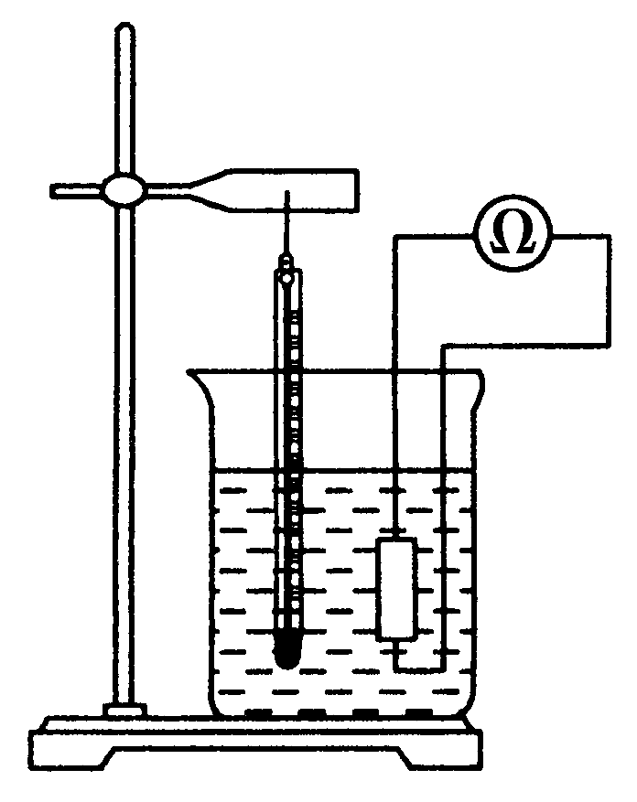
[方法规律]
一、研究热敏电阻的热敏特性

Slide 13
1．实验步骤
(1)按图所示连接好电路，将热敏电阻绝缘处理；
(2)把多用电表置于“欧姆”挡，并选择适当的量程测出烧杯中没有热水时热敏电阻的阻值，并记下温度计的示数；
(3)向烧杯中注入少量的冷水，使热敏电阻浸没在冷水中，记下温度计的示数和多用电表测量的热敏电阻的阻值；
(4)将热水分几次注入烧杯中，测出不同温度下热敏电阻的阻值，并记录．

Slide 14
2．数据处理
(1)根据记录数据，把测量到的温度、电阻值填入表中，分析热敏电阻的特性.
次数 待测量
温度(℃)
电阻(Ω)

Slide 15
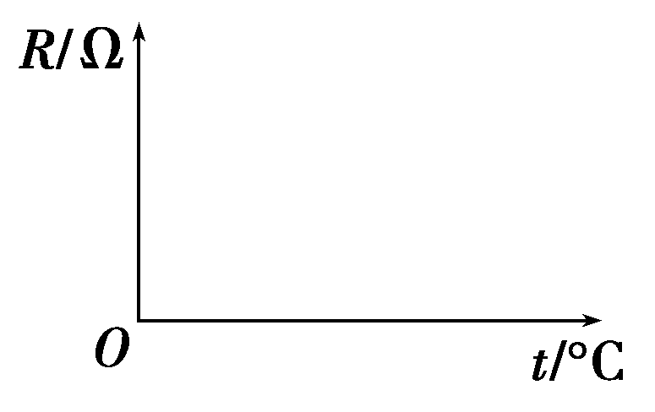
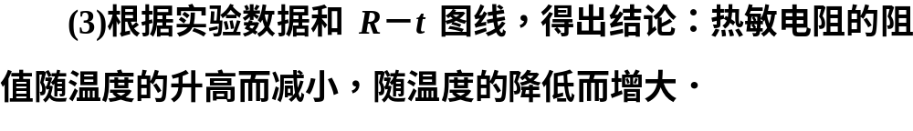
(2)在如图坐标系中，粗略画出热敏电阻的阻值随温度变化的图线．

Slide 16
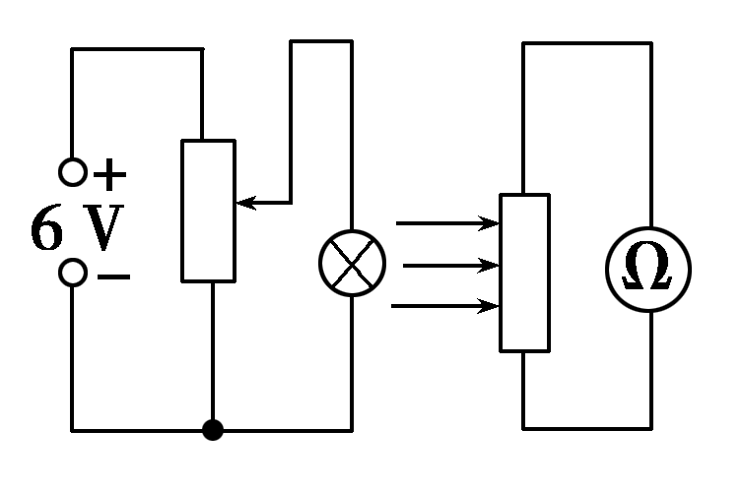
二、研究光敏电阻的光敏特性
1．实验步骤
(1)将光敏电阻、多用电表、灯泡、滑动变阻器按图所示连接好电路．其中多用电表置于“×100”挡．

Slide 17
(2)先测出在室内自然光的照射下光敏电阻的阻值，并记录数据；
(3)打开电源，让小灯泡发光，调节小灯泡的亮度使之逐渐变亮，观察表盘指针显示电阻阻值的情况，并记录；
(4)用手掌(或黑纸)遮光时电阻值又是多少，并记录.

Slide 18
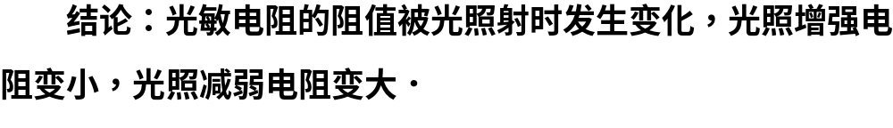
2.数据处理
把记录的结果填入下表中，根据记录数据分析光敏电阻的特性．
光照强度 | 弱 | 中 | 强 | 无光照射
阻值(Ω)

Slide 19
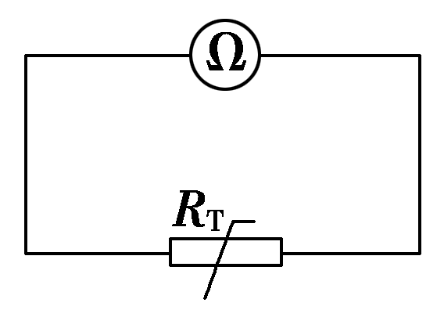
三、实验改进
对于热敏电阻的特性，可用下面的实验进行探究：
1.实验装置：如图所示，R_{T}为热敏电阻，多用电表调至欧姆挡．

Slide 20
2.实验步骤
(1)按如图连接电路，将多用电表的选择开关置于“欧姆”挡，并让其两支表笔与负温度系数的热敏电阻R_{T}的两端相连，这时表针指在某一刻度．
(2)往热敏电阻R_{T}上擦一些酒精，观察表针的偏转．
(3)用吹风机将热风吹向热敏电阻R_{T}，观察表针的偏转．

Slide 21
3.实验现象及结论
(1)步骤(2)中表针左偏，说明热敏电阻R_{T}的阻值变大，酒精蒸发吸热，温度降低，所以热敏电阻的阻值随温度的降低而增大．
(2)步骤(3)中表针右偏，说明热敏电阻R_{T}的阻值变小，热敏电阻的阻值随温度的升高而减小.

Slide 22
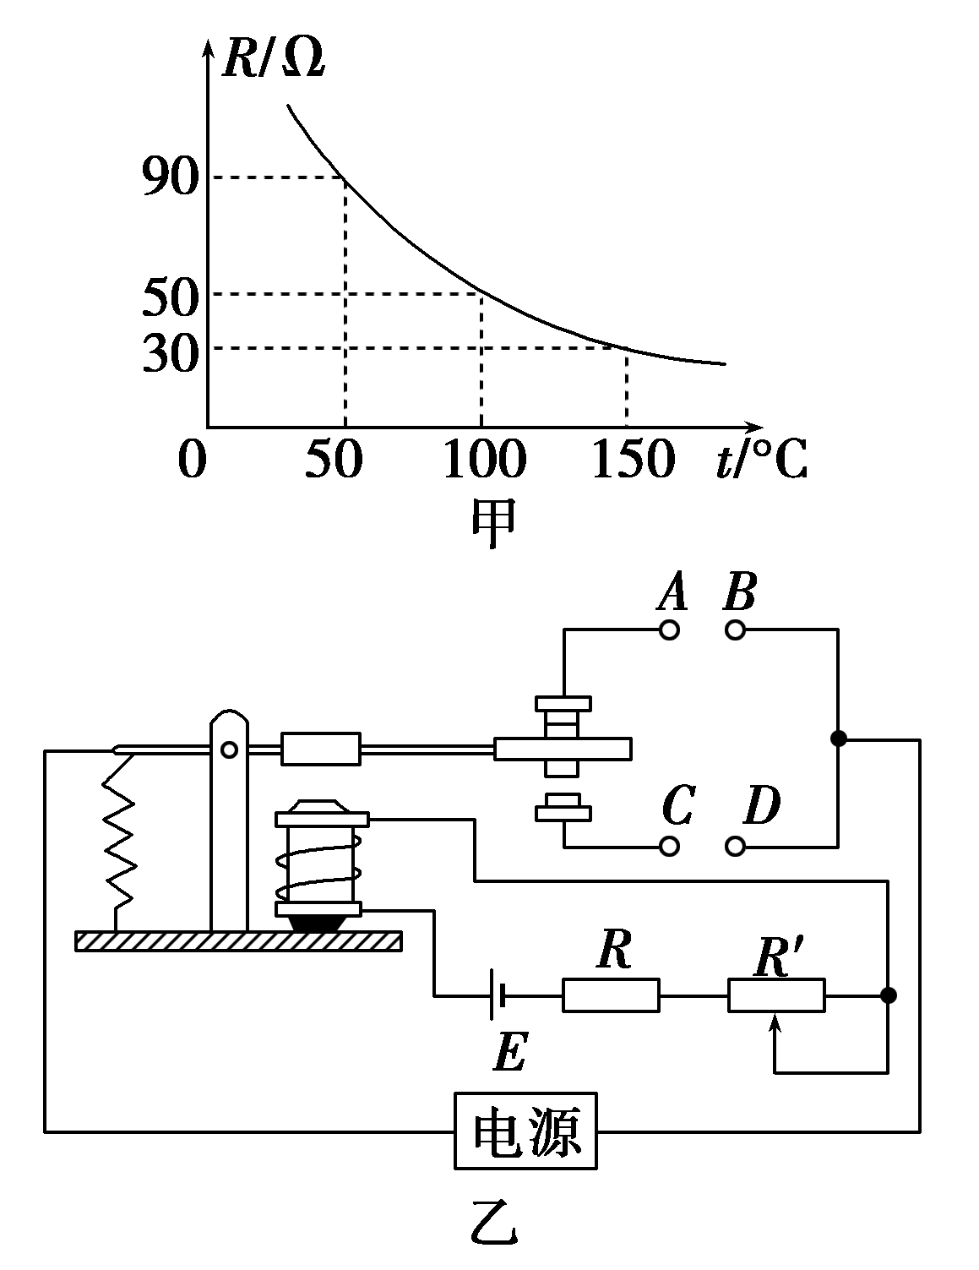
考向一 温度传感器的应用
典例1 如图所示，图甲为热敏电阻的R—t图象，图乙为用此热敏电阻R和继电器组成的一个简单恒温箱温控电路，继电器的电阻为100 Ω.当线圈的电流大于或等于20 mA时，继电器的衔铁被吸合．为继电器线圈供电的电池的电动势E＝9.0 V，内阻不计．图中的“电源”是恒温箱加热器的电源．

Slide 23
(1)应该把恒温箱内的加热器接在________(填“A、B端”或“C、D端”)．
(2)如果要使恒温箱内的温度保持在50℃，可变电阻R′的阻值应调节为________Ω.

Slide 24
[解析] 恒温箱内的加热器应接在A、B端．当线圈中的电流较小时，继电器的衔铁在上方，恒温箱的加热器处于工作状态，恒温箱内温度升高．
随着恒温箱内温度升高，热敏电阻R的阻值变小，则线圈中的电流变大，当线圈的电流大于或等于20 mA时，继电器的衔铁被吸到下方来，则恒温箱加热器与电源断开，加热器停止工作，恒温箱内温度降低．

Slide 25
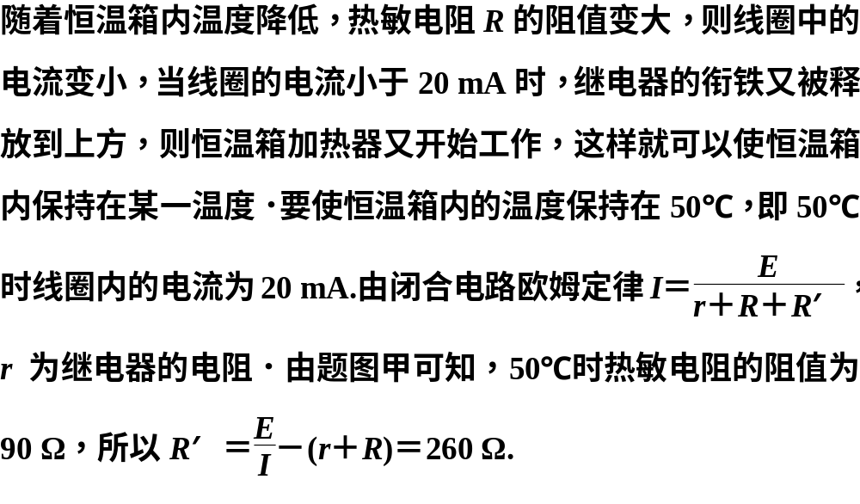

Slide 26
考向二 力传感器的应用
典例2 在科技活动中某同学利用自制的电子秤来称量物体的质量，如图所示，为电子秤的原理图，托盘和弹簧的电阻与质量均不计．滑动变阻器的滑动端与弹簧上端连接，当托盘中没有放物体时，电压表示数为零．设变阻器的总电阻为R，总长度为l，电源电动势为E，内阻为r，限流电阻的阻值为R₀，弹簧劲度系数为k，不计一切摩擦和其他阻力，电压表为理想表，当托盘上放上某物体时，电压表的示数为U，求此时称量物体的质量．

Slide 27
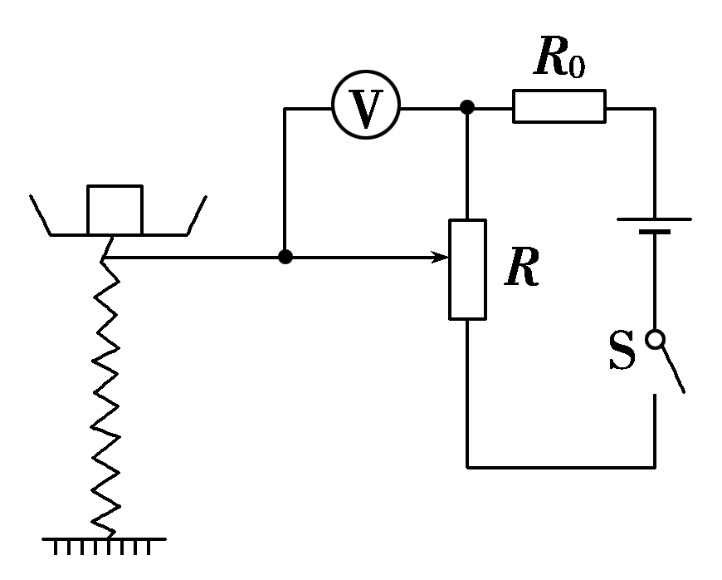

Slide 28
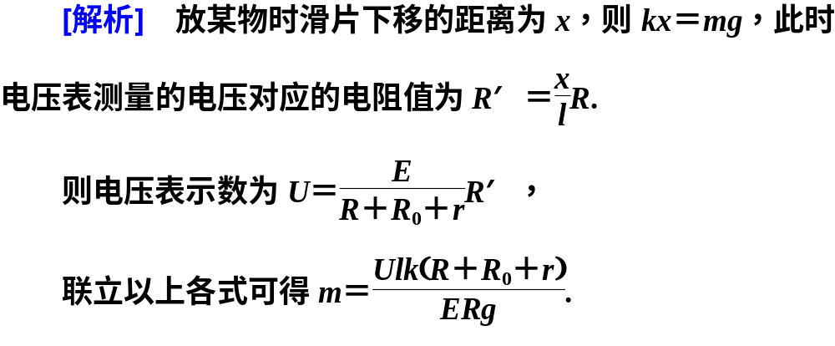


Slide 29
考向三 光电传感器的应用
典例3 为了节能和环保，一些公共场所使用光控开关控制照明系统．光控开关可采用光敏电阻来控制，光敏电阻是阻值随着光的照度而发生变化的元件(照度可以反映光的强弱，光越强照度越大，照度单位为lx)．某光敏电阻R_{OS}，在不同照度下的阻值如下表所示：
照度(lx) | 0.2 | 0.4 | 0.6 | 0.8 | 1.0 | 1.2
电阻(kΩ) | 75 | 40 | 28 | 23 | 20 | 18

Slide 30
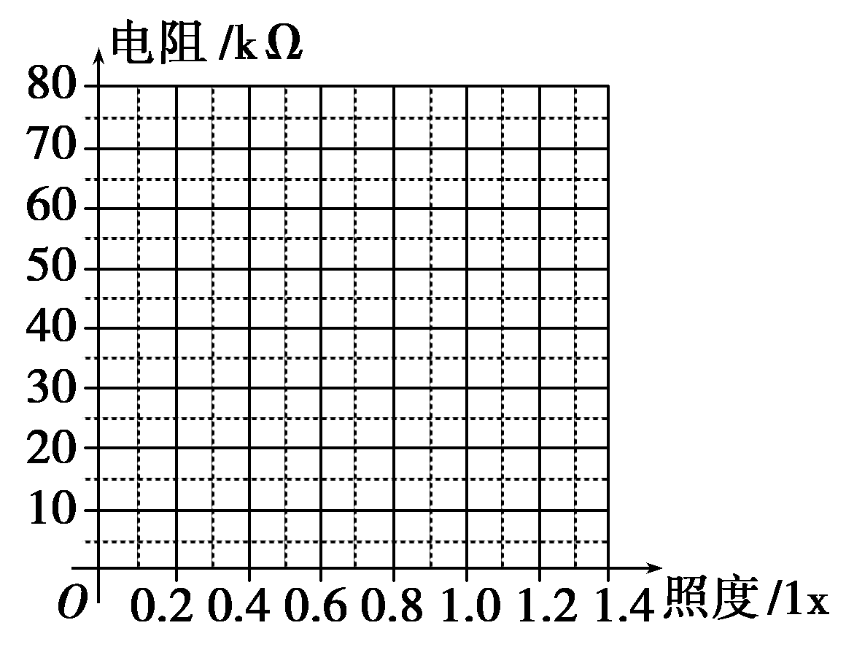
(1)根据表中数据，请在图给定的坐标系中描绘出阻值随照度变化的曲线，并说明阻值随照度变化的特点．

Slide 31
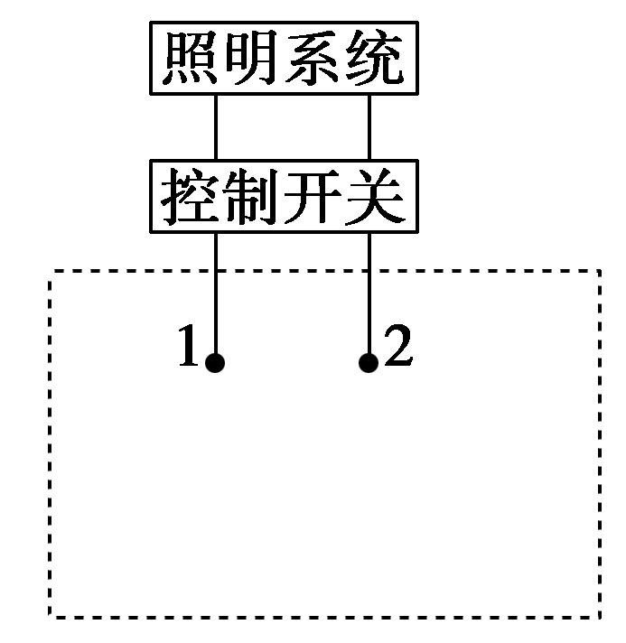
(2)如图所示，当1、2两端所加电压上升至2 V时，控制开关自动启动照明系统，请利用下列器材设计一个简单电路给1、2两端提供电压，要求当天色渐暗、照度降低至1.0 lx时启动照明系统，在虚线框内完成电路原理图．(不考虑控制开关对所设计电路的影响)

Slide 32
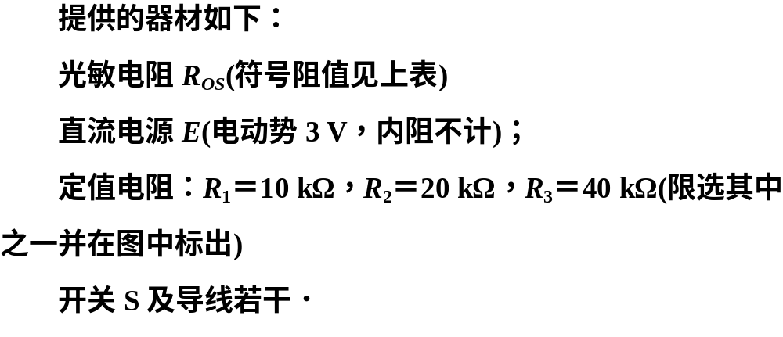

Slide 33
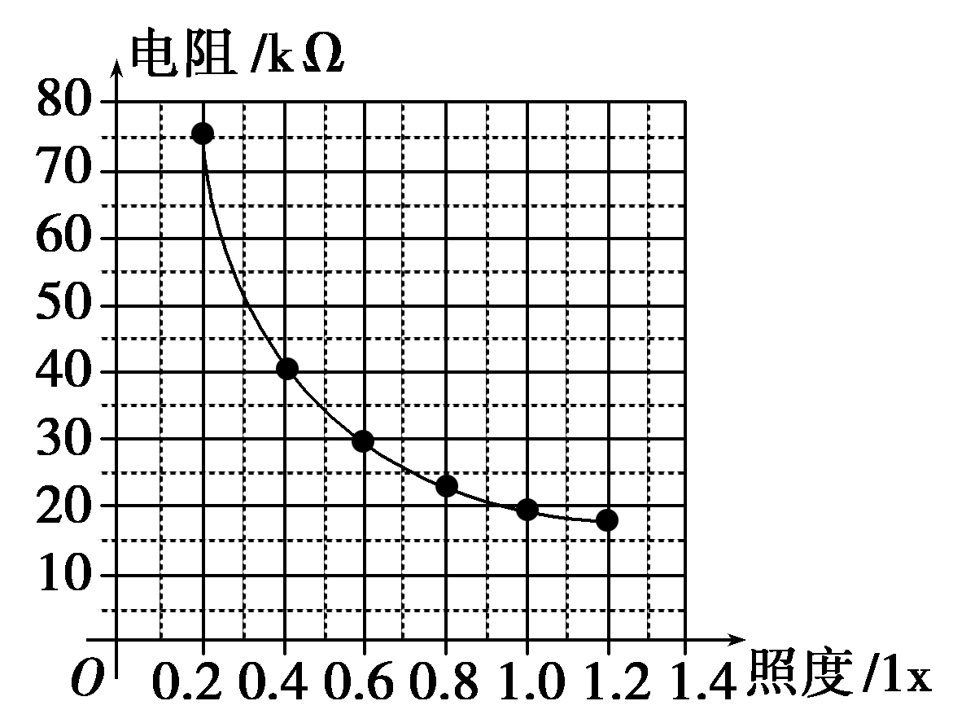
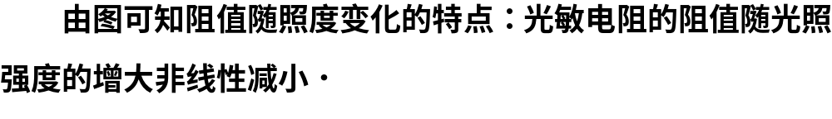
[解析] (1)根据表中的数据，在坐标系中描点连线，得到如图所示的变化曲线．

Slide 34
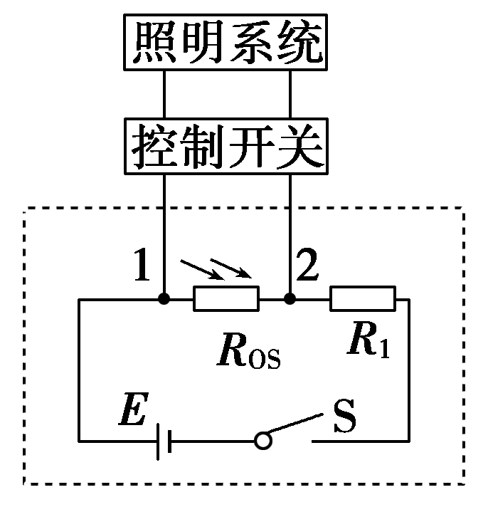
(2)因天色渐暗、照度降低至1.0 lx时启动照明系统，此时光敏电阻阻值为20 kΩ，两端电压为2 V，电源电动势为3 V，故应加上一个分压电阻，分压电阻阻值为10 kΩ，即选用R₁，此电路的原理图如图所示．

Slide 35
频考 传感器的原理
1．(2016·广东揭阳高三模考)2007年度诺贝尔物理学奖授予了法国和德国的两位科学家，以表彰他们发现“巨磁电阻效应”．基于巨磁电阻效应开发的用于读取硬盘数据的技术，被认为是纳米技术的第一次真正应用．在下列有关其他电阻应用的说法中，错误的是( )
A．热敏电阻可应用于温度测控装置中
B．光敏电阻是一种光电传感器
C．电阻丝可应用于电热设备中
D．电阻在电路中主要起到通过直流、阻碍交流的作用

Slide 36
[解析] 热敏电阻对温度很敏感，光敏电阻对光照很敏感，电阻丝可用于电加热，这很常见，所以A、B、C三个说法均正确；交流电、直流电均可通过电阻，电阻对它们均可产生阻碍作用，所以D错误．
[答案] D

Slide 37
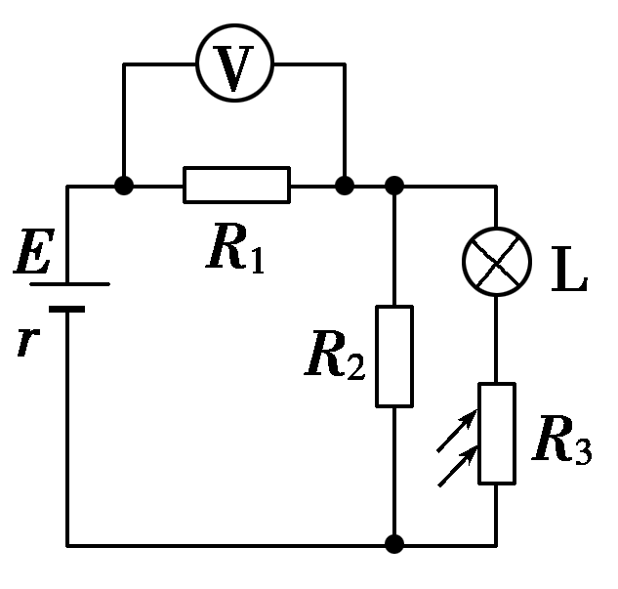
2．(2016·聊城模拟)如图所示，R₁、R₂为定值电阻，L为小灯泡，R₃为光敏电阻，当照射光强度增大时( )
A．电压表的示数增大
B．R₂中电流减小
C．小灯泡的功率增大
D．电路的路端电压增大

Slide 38
[解析] 当照射光强度增大时，R₃阻值减小，外电路电阻随R₃的减小而减小，R₁两端电压因干路电流增大而增大，同时内电压增大，故电路路端电压减小，电压表的示数增大，A项正确，D项错误；由路端电压减小，R₁两端电压增大知，R₂两端电压减小，则R₂中电流减小，故B项正确；结合干路电流增大知流过小灯泡的电流必增大，则小灯泡的功率增大，故C项正确．
[答案] ABC

Slide 39
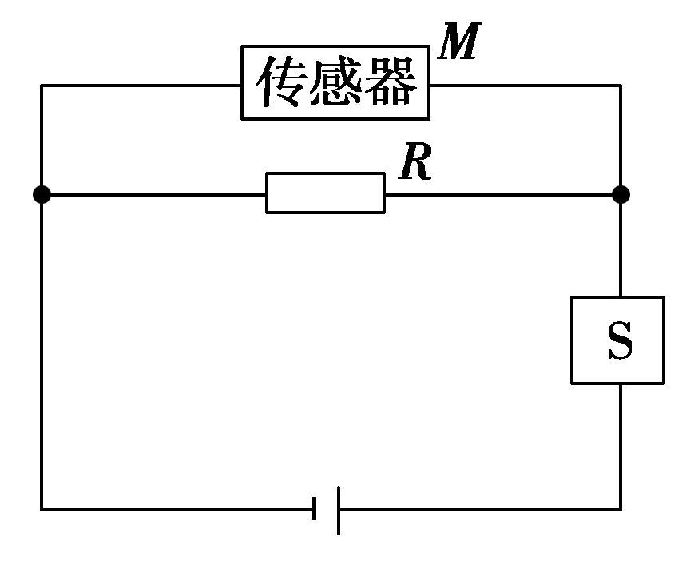
3．在输液时，药液有时会从针口流出体外，为了及时发现，设计了一种报警装置，电路如图所示．M是贴在针口处的传感器，接触到药液时其电阻R_{M}发生变化，导致S两端电压U增大，装置发出警报，此时( )
A．R_{M}变大，且R越大，U增大越明显
B．R_{M}变大，且R越小，U增大越明显
C．R_{M}变小，且R越大，U增大越明显
D．R_{M}变小，且R越小，U增大越明显

Slide 40
[解析] 电阻R_{M}变化时S两端电压U增大，说明电阻R_{M}变小．同时，传感器M对全电路的控制是通过其电阻R_{M}的变化来实现的．运用极值法：若R趋近于无限大，电阻R_{M}与R的并联电阻的变化就等于R_{M}的变化；若R为有限值，则R_{M}与R的并联电阻的变化就会小一些．所以，R越大，电阻R_{M}阻值减小同样的数值时，U增大的数值越大，即越明显，C正确．
[答案] C

Slide 41
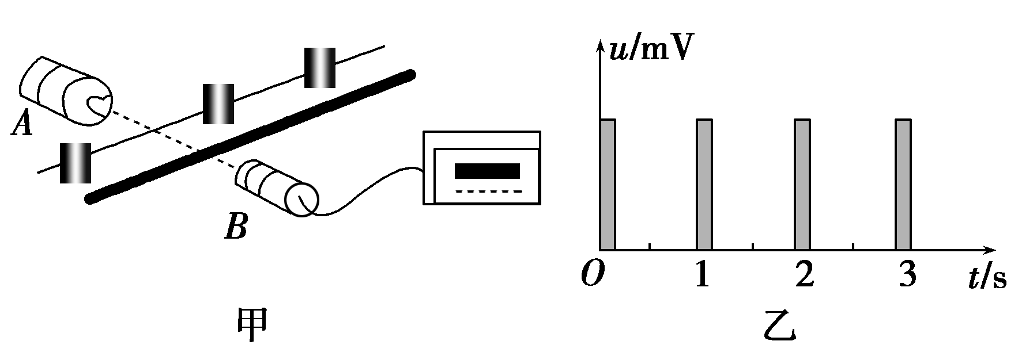
4．(2016·保定高三质检)利用光敏电阻制作的光传感器，记录了传送带上工件的输送情况，如图甲所示为某工厂成品包装车间的光传感记录器，光传感器B能接收到发光元件A发出的光，每当工件挡住A发出的光时，光传感器就输出一个电信号，并在屏幕上显示出电信号与时间的关系，如图乙所示．若传送带始终匀速运动，每两个工件间的距离为0.2 m，则下列说法正确的是( )

Slide 42
A．传送带运动的速度是0.1 m/s
B．传送带运动的速度是0.2 m/s
C．该传送带每小时输送3 600个工件
D．该传送带每小时输送7 200个工件

Slide 43
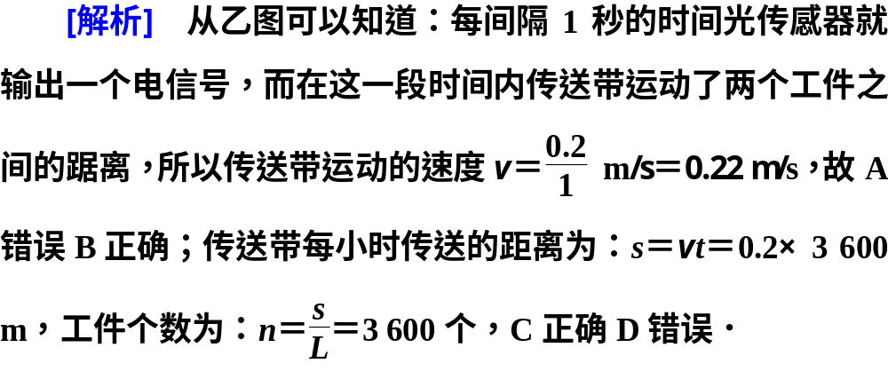


Slide 44
5．(2016·上海黄浦区一模)在实际应用中有多种自动控温装置，以下是其中两种控温装置：
(1)图甲为某自动恒温箱原理图，箱内的电阻R₁＝2 kΩ，R₂＝1.5 kg，R₃＝4 kΩ，R_{T}热敏电阻，其电阻随温度变化的图象如图乙所示．当a、b两点电势U_{a}<U_{b}时，电压鉴别器会令开关S接通，恒温箱内的电热丝发热，使箱内温度升高；当U_{a}>U_{b}时，电压鉴别器会使S断开，停止加热，则恒温箱内的稳定温度为________℃，恒温箱内的电热丝加热时R_{T}的取值范围为________．

Slide 45
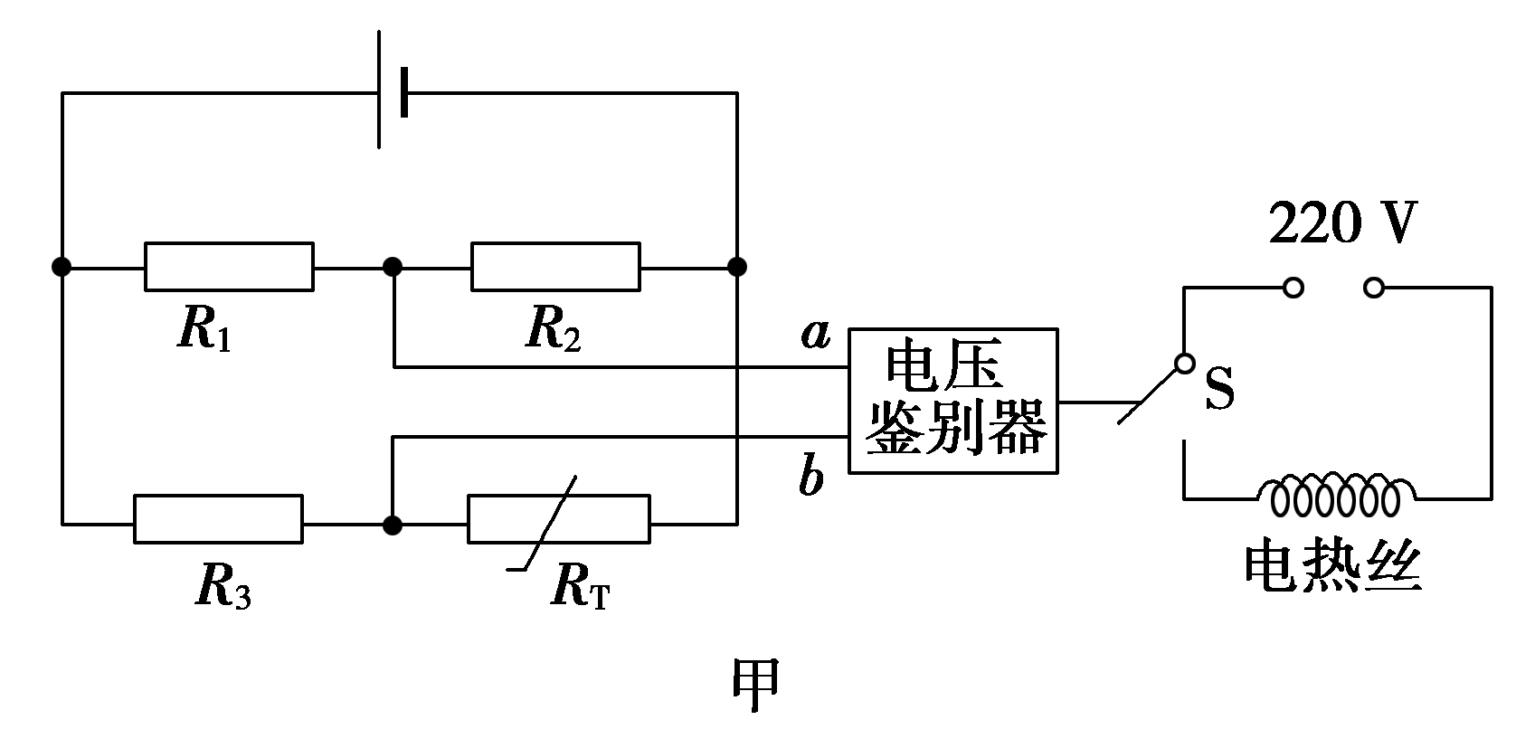
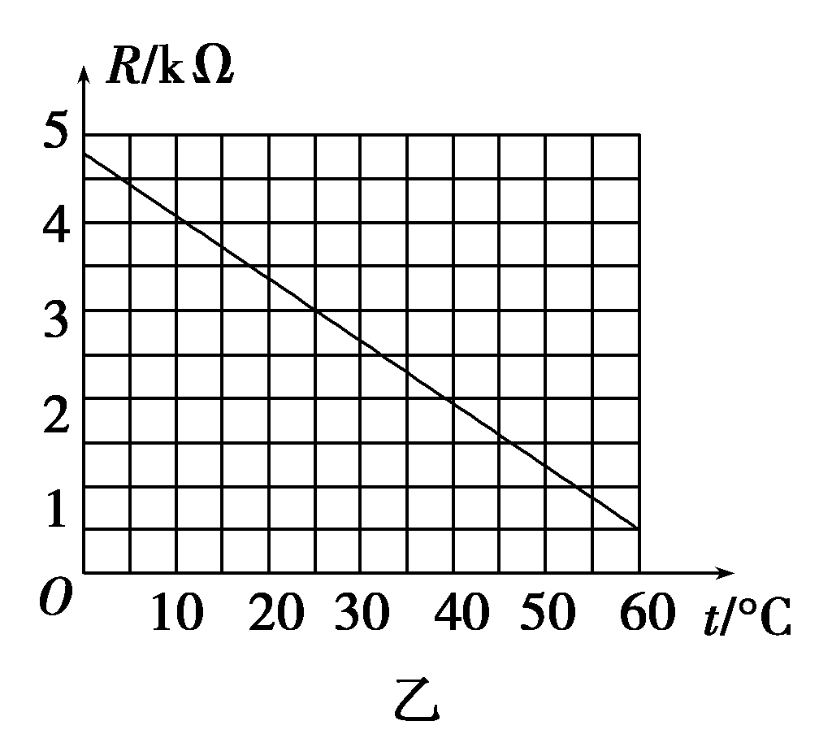

Slide 46
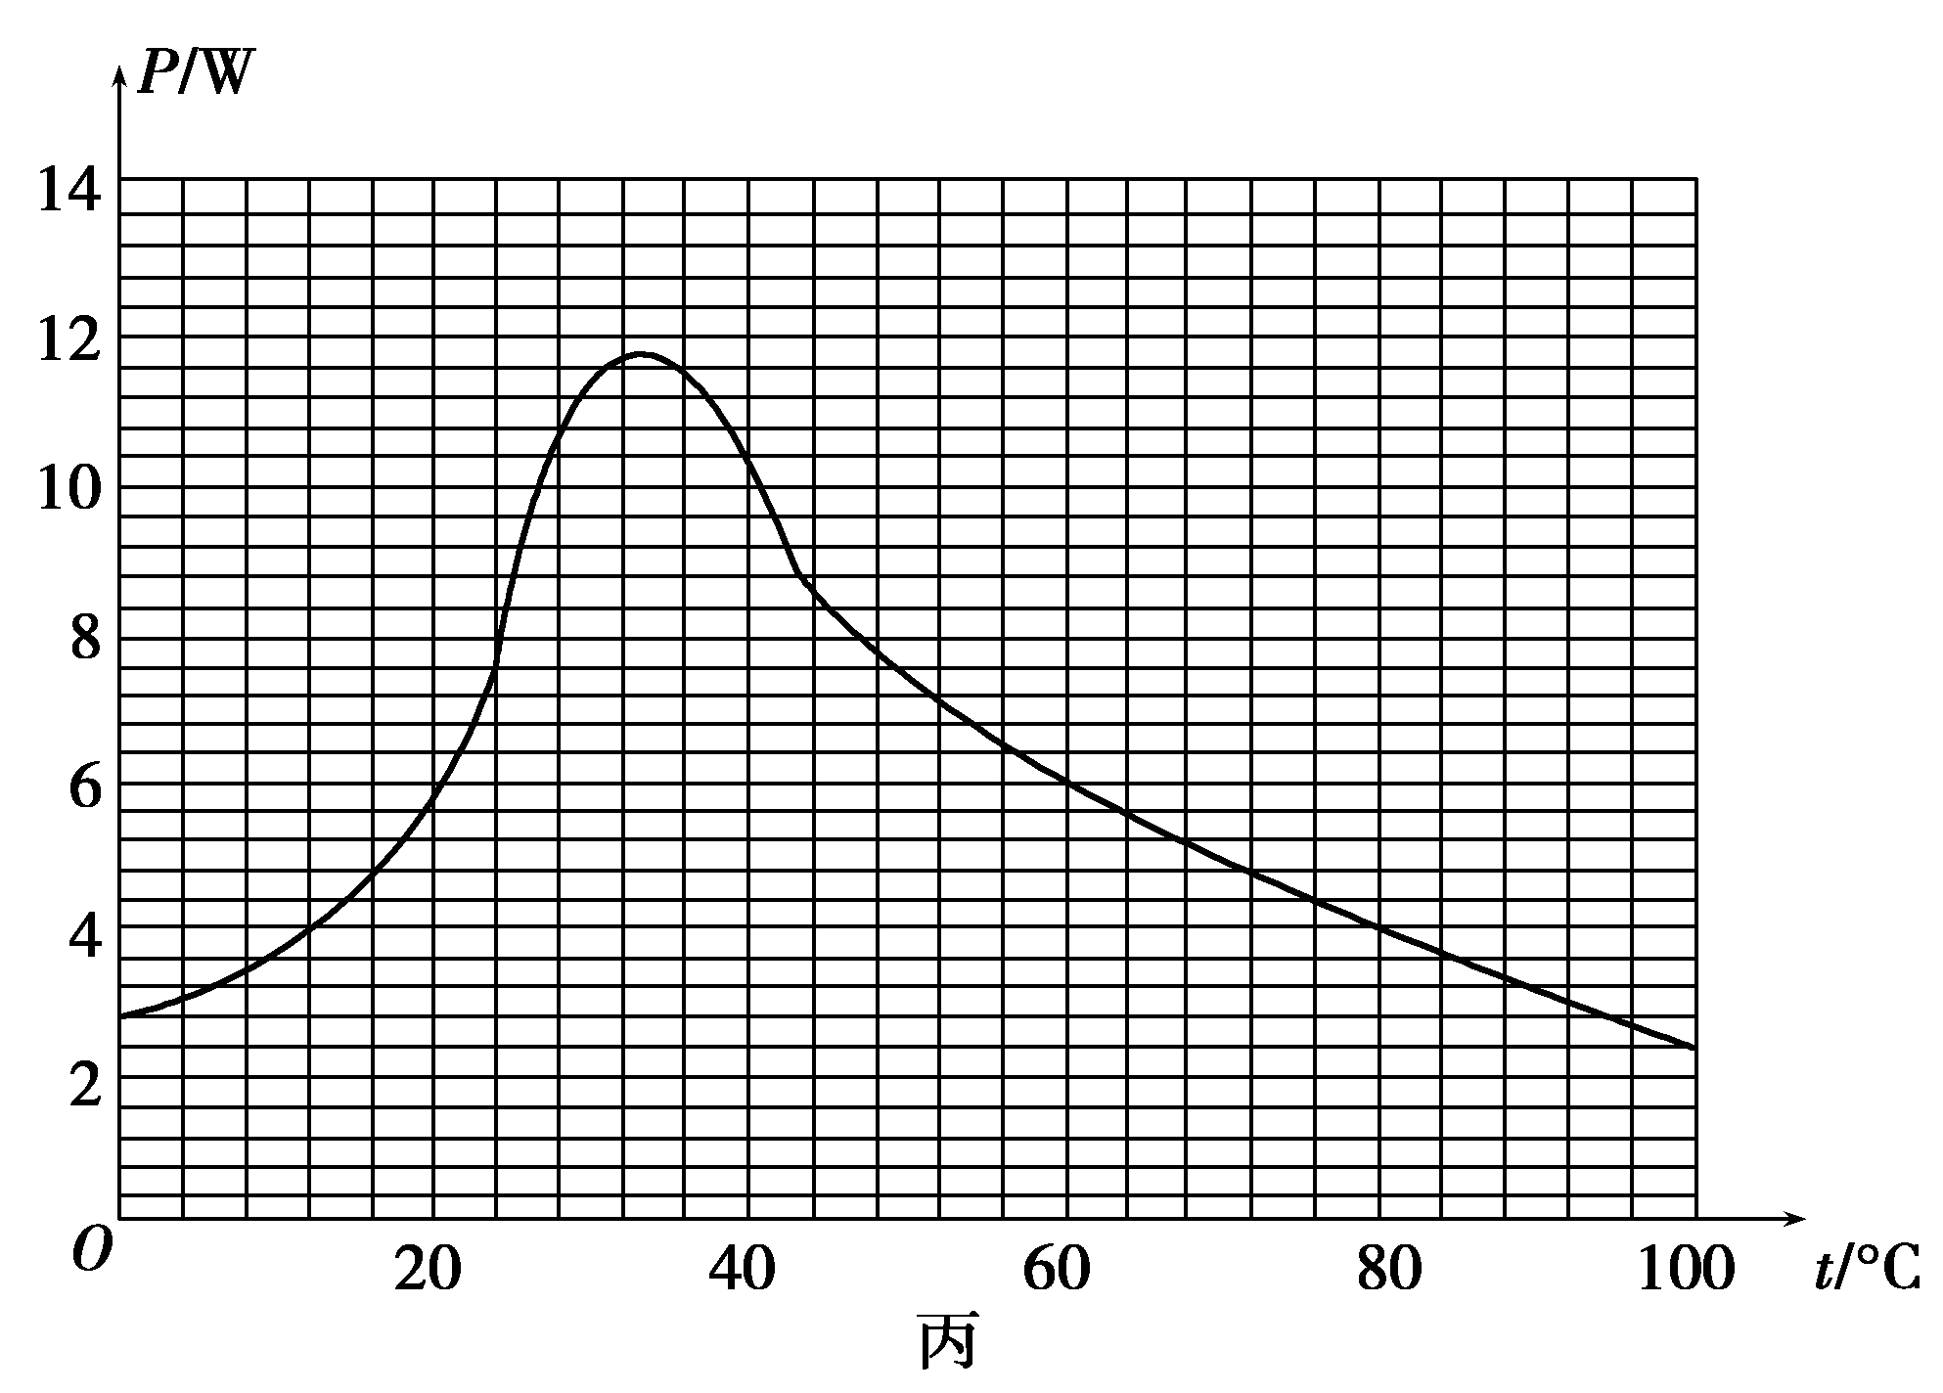
(2)有一种由PTC元件做成的加热器，它产生的焦耳热功率P_{R}随温度t变化的图象如图丙所示．该加热器向周围散热的功率为P_{Q}＝k(t－t₀)，其中t为加热器的温度，t₀为室温(本题中取20℃)，k＝0.1 W/℃

Slide 47
①当P_{R}＝P_{Q}时加热器的温度即可保持稳定，则该加热器工作的稳定温度为________℃；
②(单选)某次工作中，该加热器从室温升高至稳定温度的过程中，下列温度变化过程用时最短的是( )
A．20～24℃ B．32～26℃
C．48～52℃ D．60～64℃

Slide 48
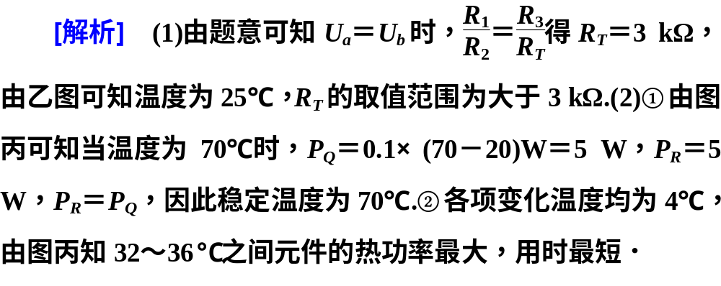

Slide 49
谢谢观看！

